Slide 1
Malující abb robot - umělci
Machala Jan
Bartoš Pavel
Starý Vojtěch

Slide 2
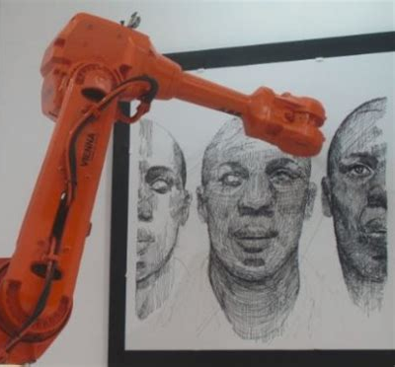
Cíl práce
Vytvoření algoritmu pro vykreslení libovolného obrázku za pomoci ABB robota
Komunikace s Robotstudiem za pomoci Microsoft Visual studia (jazyk C#)
Byl zvolen postup ohodnocení původního obrázku a jeho následné černobílé namalování

Slide 3
Dílčí body práce
Rozporcování původního obrázku na bitmapu
Komunikace Microsoft Visual Studia a Robotstudia
Vytvoření pohybového algoritmu pro robota
Vytvoření koncového efektoru a prostředí v Robotstudiu

Slide 4
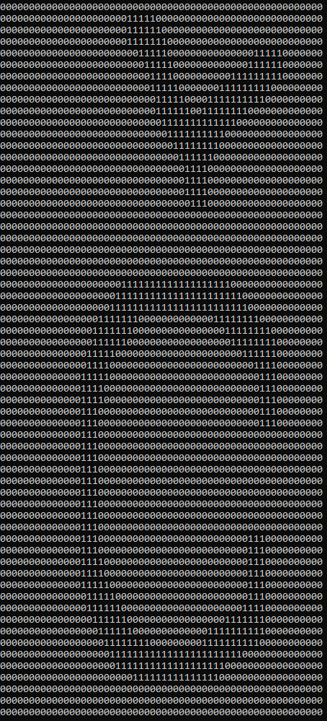
Rozporcování původního obrázku na bitmapu
Vstupem je soubor formátu .jpg, .bmp nebo .png
Vzorový obrázek ohodnocen nulami a jedničkami v závislosti na odstínu původních bitů
Pozice jedniček jsou následně vepsány do datového pole stringList
Vzhledem k omezení velikosti vektorů v Robotstudiu bylo nutno zavést metodu normalizující velikost vstupního obrázku

Slide 5
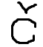

Slide 6
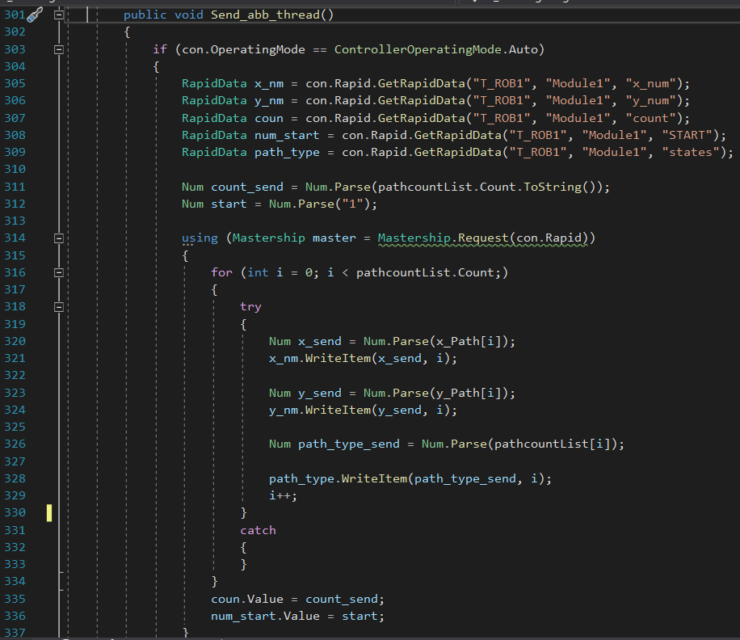
Komunikace Microsoft Visual Studia a Robotstudia
Pro komunikaci využito rozšíření PC SDK od ABB
Odesílány dva vektory, x a y pozice jedniček
Hodnota count pro zjištění množství bodů, které je třeba vykreslit
Hodnota states pro zjištění typu bodu
A poslední hodnota START pro spuštění kreslení

Slide 7
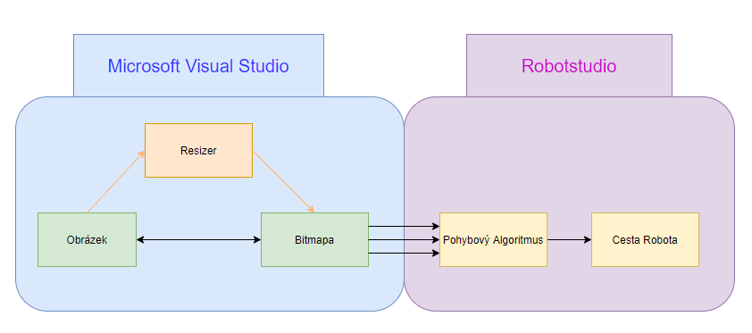
Schématický popis komunikace

Slide 8
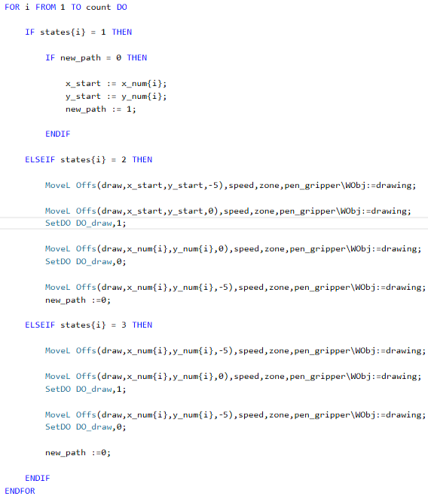
Vytvoření pohybového algoritmu pro robota
V prvním kroku dochází k ohodnocení jedniček za pomoci parametru state
Následně se v závislosti na tomto parametru vytvoří jednotlivé pohyby, a to spojnice jedniček za sebou

Slide 9
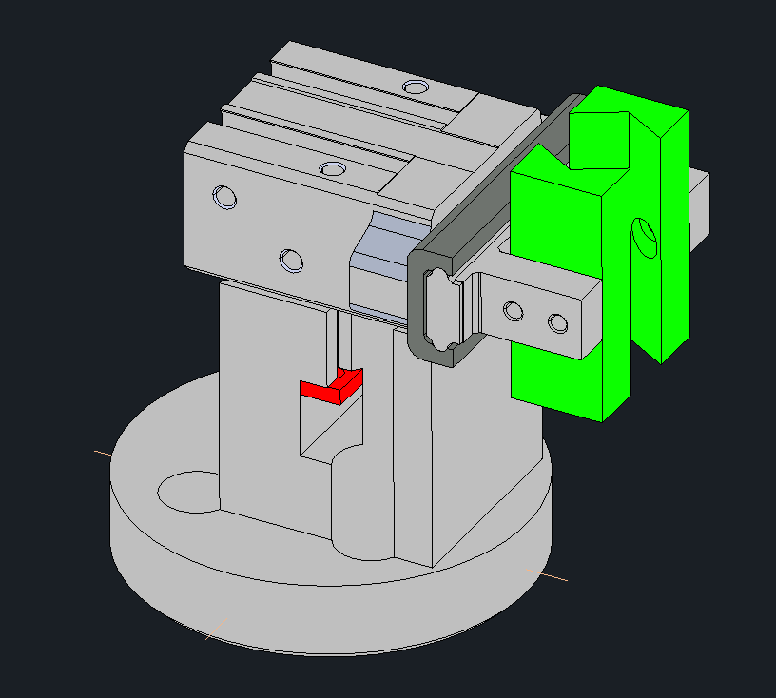
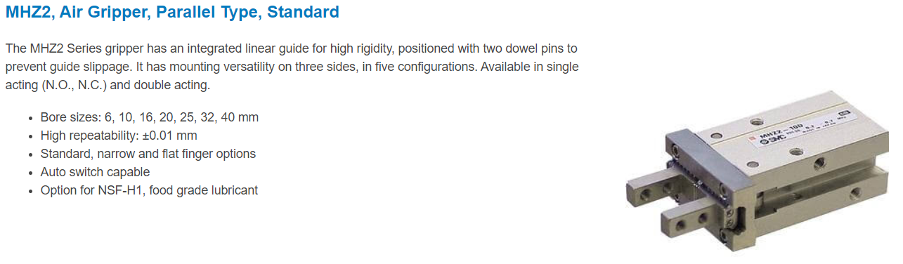
Vytvoření koncového efektoru a prostředí v Robotstudiu
Jako uchopovač byl zvolen uchopovač od společnosti SMC řady MHZ2 s integrovaným lineárním vedením pro větší tuhost
Upevnění uchopovače včetně čelistí bylo vymodelováno pomocí aplikace Autodesk Inventor.

Slide 10

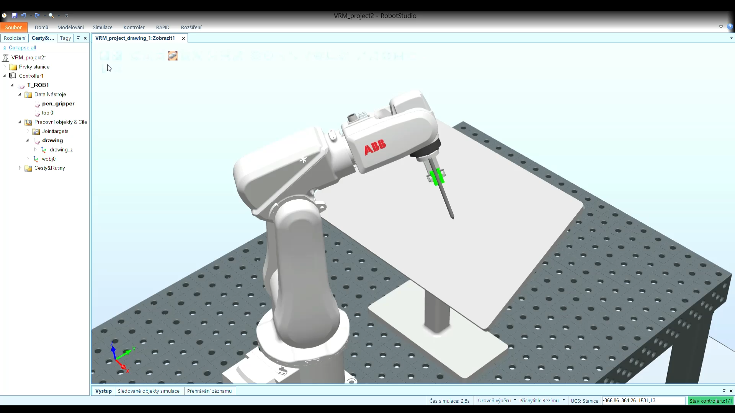
Video fungování

Slide 11
Děkujeme za pozornost

